Slide 1
REUNIÃO MENSAL
SECRETARIA DE ESTADO DE MEIO AMBIENTE, DESENVOLVIMENTO ECONÔMICO, PRODUÇÃO E AGRICULTURA FAMILIAR
Julho de 2017

Slide 2
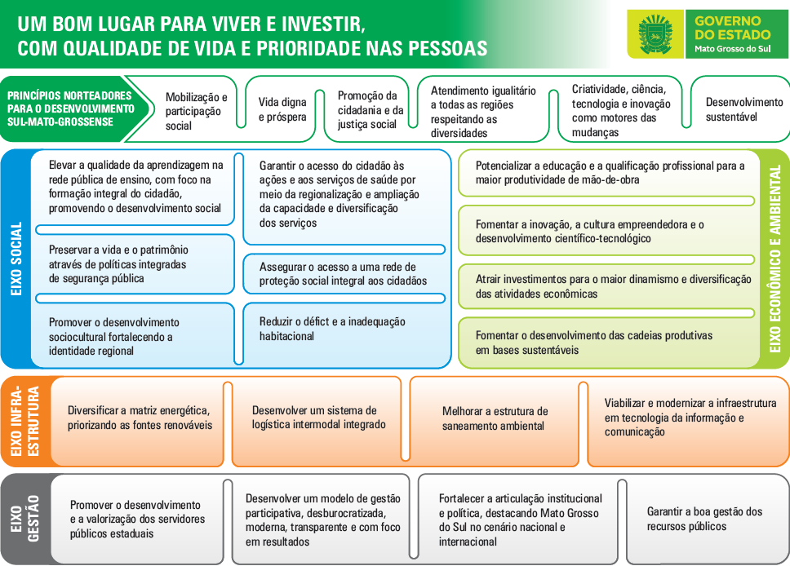
MAPA ESTRATÉGICO

Slide 3
MODELO DE MONITORAMENTO
Nível Operacional
Nível
Tático
Nível Estratégico
Atores
Reunião de Gestão Executiva
(bimestral)
Governador
Secretário
Reunião mensal por Secretaria
Setorialista
Rodada de feedback mensal
por iniciativa
Ponto Focal
Preenchimento contínuo
no sistema
Gerente

Slide 4
FEEDBACK DA ÚLTIMA REUNIÃO

Slide 5
FASES DA INICIATIVA DENTRO DO SISTEMA
EM PREENCHIMENTO NO SISTEMA
(Gerente da iniciativa)
EM ANÁLISE
(SEGOV)
EM OPERAÇÃO NO SISTEMA
(Equipe da iniciativa)
ENCERRAMENTO
(Equipe da iniciativa)
Junho 2017
Julho 2017

Slide 6
PRINCIPAIS DIFICULDADES PARA CADASTRO NO SISTEMA
No módulo plano de ação, atenção no preenchimento do item %real.
Atenção em anexar os documentos de comprovação e acompanhamento.
Em todos os módulos mesmo que a atividade registrada no período ainda não tenha sido concluída é importante que o gerente registre um percentual de andamento da atividade.

Slide 8
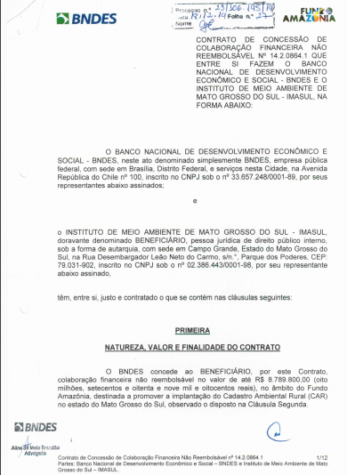
Aprimorar a infraestrutura do CAR-MS
Entrega: Inscrição de 26.155 imóveis rurais Gerente: Marcelo
DESTAQUES:
Contrato com o BNDES
Ações em desenvolvimento

Slide 9
Implantar laboratório de verificação de medidores de umidade de grãos
Entrega: Laboratório Gerente: João Alfredo
PONTOS DE ATENÇÃO:
Aguardando as diretrizes nacionais que serão repassadas de 7 a 9 de agosto para determinar os equipamentos corretos para o inicio do processo de compras.

Slide 10
Ampliar o acesso do produtor de agricultura familiar a mercados
Entrega: Início do Ceasa em Dourados Gerente: Gisele
PONTOS DE ATENÇÃO:
Aguardando liberação do tesouro para executar o projeto executivo R$ 14.000,00

Slide 12
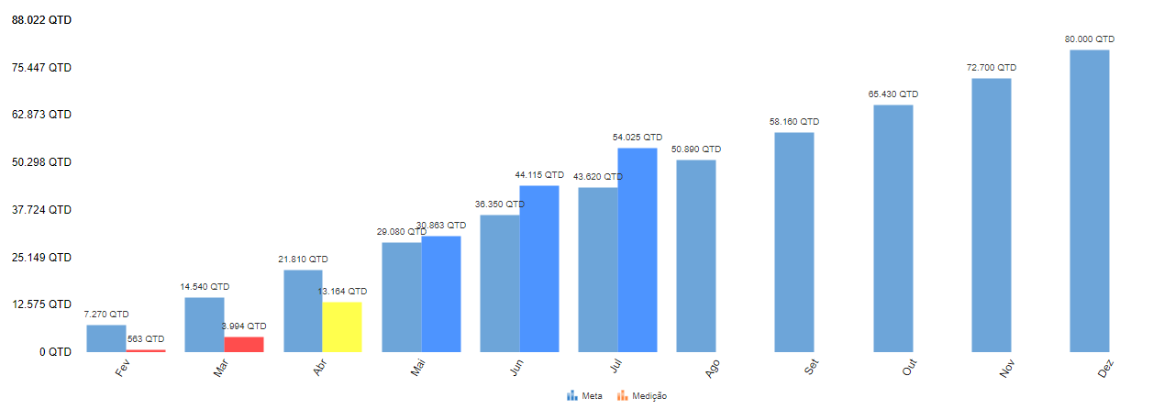
Aumentar o número de abates do Precoce MS (PROAPE)
Entrega: Abater 80 mil cabeças Gerente: Marivaldo miranda
DESTAQUES:
54.025 cabeças abatidas

Slide 13
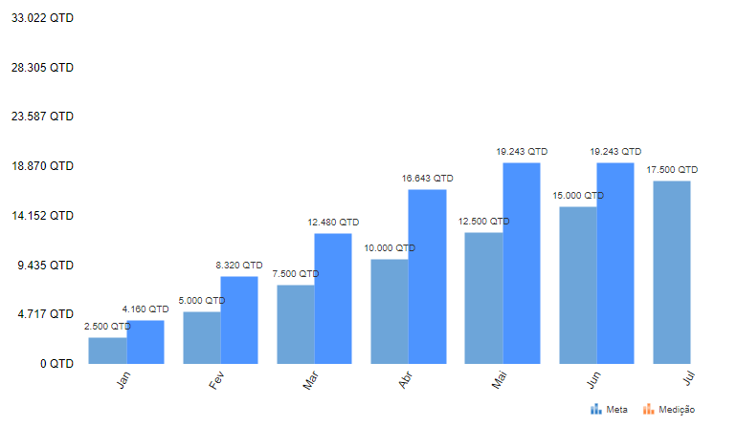
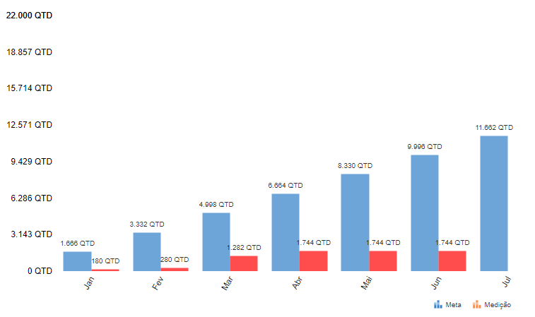
Recuperar áreas degradadas no âmbito do FCO
Áreas recuperadas (agricultura)
Entrega: 50 mil hectares (30 mil pecuária + 20 mil agricultura)
Gerente: Altamiro
DESTAQUES:
Total: 20.987 hectares
19.243 pecuária
1.744 agricultura
Áreas recuperadas (pecuária)

Slide 14
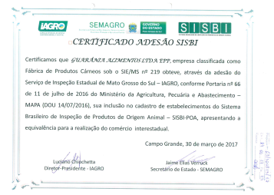
Incrementar o número de indústrias aderidas ao SISBI-POA
Entrega: Adesão de 8 indústrias Gerente: Cristianne
DESTAQUES:
Total: 3 indústrias
Guarani (CG)
Frigomar (Deodápolis)
Frigofranca (Bonito)
2 em negociação
E pelo menos 20 manifestaram interesse

Slide 15
Implantar assentamentos pelo programa nacional de credito fundiário
Entrega: 1.000 famílias assentadas Gerente: Tânia Regina Mello Minussi
DESTAQUES:
58 Famílias beneficiadas
23 Imóveis avaliados
769 Entrevistas
119 CCIR emitidos
405 Beneficiários inseridos no sistema
PONTOS DE ATENÇÃO:
Programa está suspenso, aguardando posição da federal

Slide 16
Reclassificar os municípios turísticos de MS através do programa dos municípios da FUNDTUR/MS
Entrega: 25 municípios classificados Gerente: Geancarlo Merighi
PONTOS DE ATENÇÃO:
Conversas avançando com a SGI. Ainda sem previsão para e entrega do sistema atualizado.
A reclassificação começará em agosto

Slide 18
Fomentar a profissionalização da gestão pública municipal
Entrega: Curso de aperfeiçoamento dos gestores públicos municipais de turismo realizado Gerente: Geancarlo Merighi
PONTOS DE ATENÇÃO:
A UEMS ainda não retornou as modificações que foram solicitadas. Aguardaremos até o final do mês

Slide 19
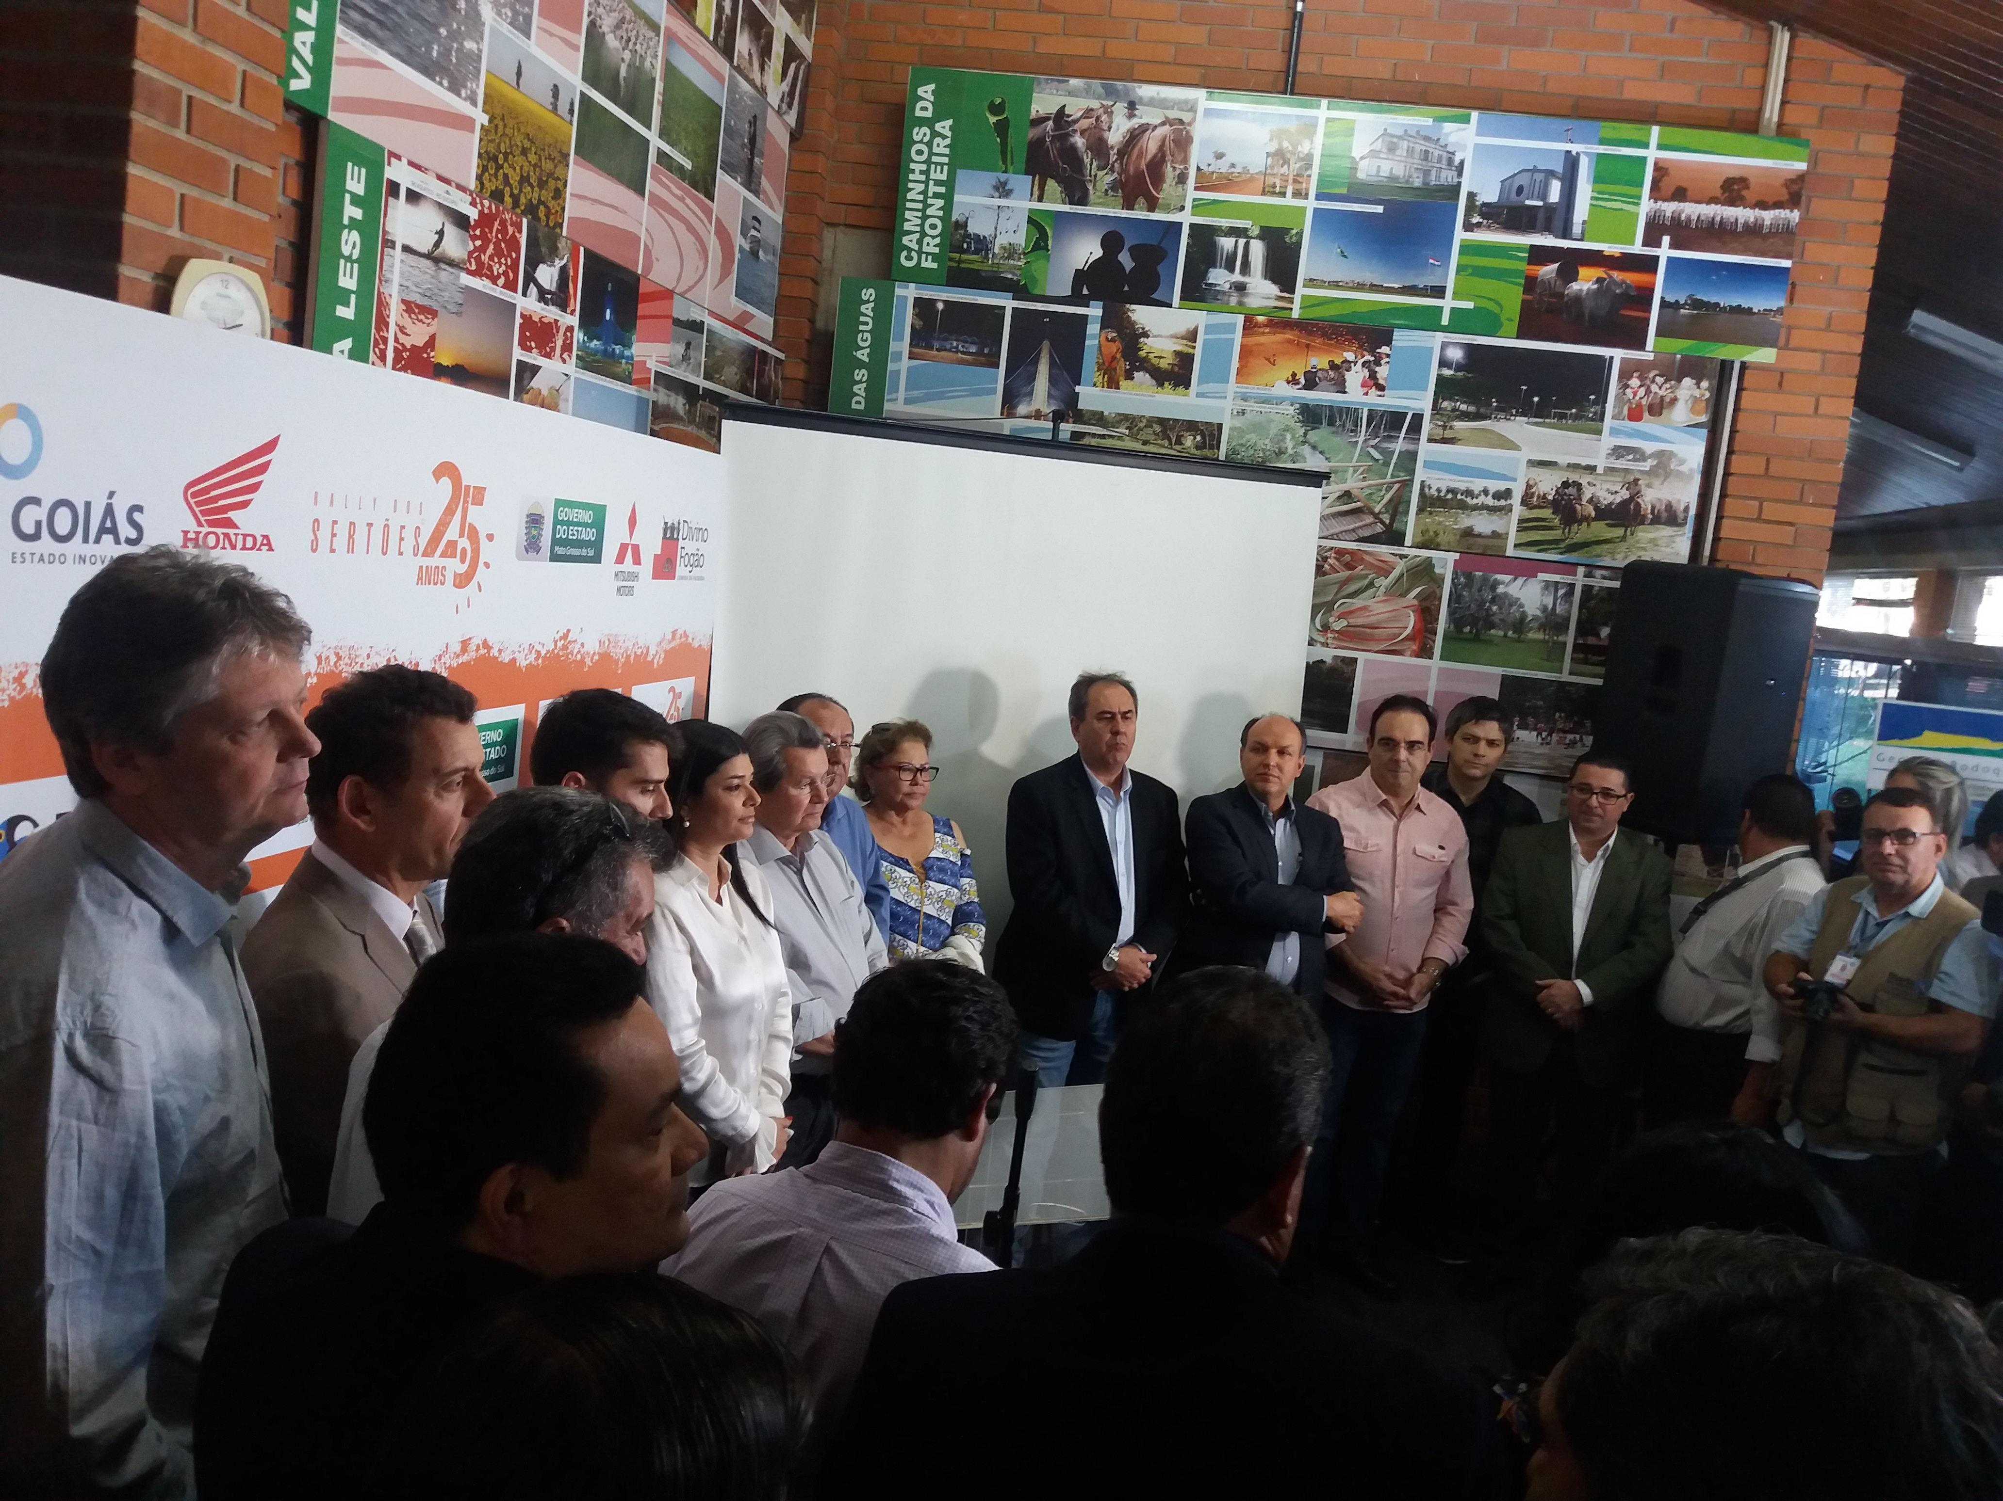
Viabilizar a realização de evento de repercussão nacional
Entrega: Rally dos Sertões Gerente: Geancarlo Merighi
DESTAQUES:
No dia 10/07 foi assinado o contrato de repasse de recursos

Slide 20
Fortalecer a gestão descentralizada do turismo de Mato Grosso do Sul
Entrega: Planos de ação e fortalecimento para 4 instâncias de governança regional elaborados; conselho de turismo ativado e em funcionamento Gerente: Geancarlo Merighi
DESTAQUES:
Foi ativado o fórum da Rota Norte. O fórum do Caminho dos Ipês será reativado dia 09 de agosto. Os outros dois estão ativados com diretoria eleita.
Há um convênio com o SEBRAE e foi inscrito em um chamamento do SICONV

Slide 21
Viabilizar investimentos para melhorias das instalações do Centro de Convenções Rubens Gil de Camilo
Entrega: Revitalização parcial do Centro de Convenções Gerente: Geancarlo Merighi
PONTOS DE ATENÇÃO:
Sem resposta quanto ao cadastramento da proposta no SICONV
Alguns reparos estão sendo feitos sem recursos federais

Slide 22
Captar recursos para infraestrutura turística
Entrega: R$ 2,5 milhões em investimento Gerente: Geancarlo Merighi
PONTOS DE ATENÇÃO:
São três propostas
Terminal hidroviário de Corumbá: foi empenhada mas não foi publicada ainda
Outras duas ainda não foram empenhadas

Slide 24
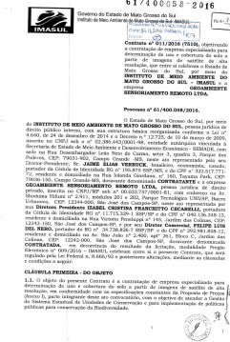
Formular ações para recuperação da Sub-bacia do taquari
Entrega: Mapeamento de áreas prioritárias, diagnóstico e início das ações na Sub-bacia do Rio Coxim
Gerente: Osvaldo R dos Santos
DESTAQUES:
Aquisição de imagens da região em 50% .

Slide 25
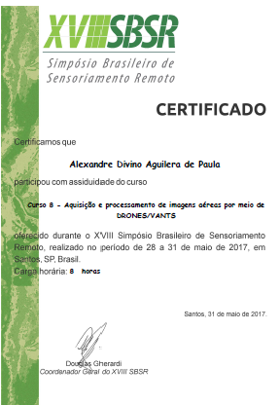
Implementar novos procedimentos e otimização do processo de licenciamento ambiental
Entrega: Acompanhamento das Licenças Ambientais via internet
Gerente: André Borges de Araújo
DESTAQUES:
Etapa de busca de capacitação para uso de ferramentas para otimização e melhorias da fiscalização realizada, em São Paulo - 3 técnicos

Slide 26
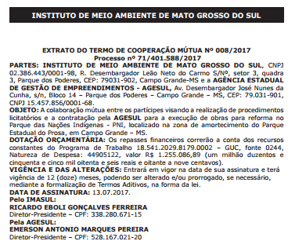
Aprimorar estrutura física do Parque das Nações Indígenas
Entrega: Quiosques, portarias, banheiros e gradil reformados
Gerente: Thais Barbosa Azambuja Caramori
DESTAQUES:
Obra autorizada.
Parceria com a Famasul para realizar Bosque com plantas nativas.

Slide 28
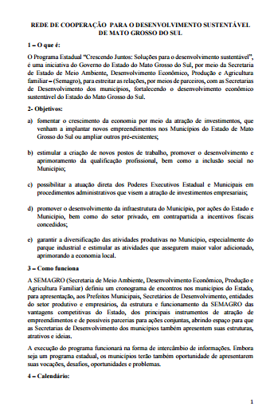
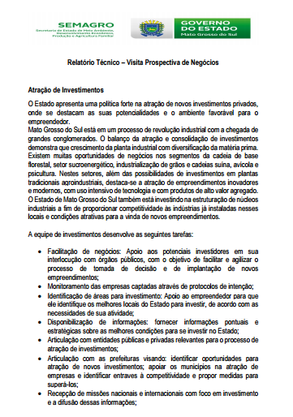
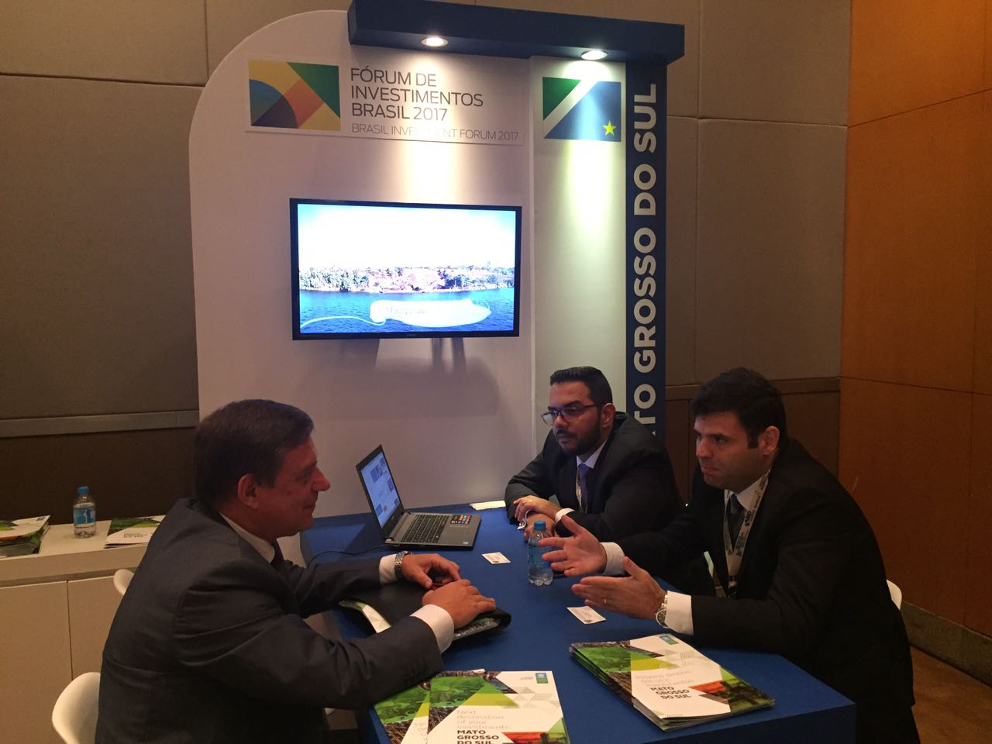
Atrair investimentos
Entrega: R$ 3 bilhões
Gerente: Eli Sandra
DESTAQUES:
Lançamento do Programa Rede de Cooperação para o Desenvolvimento Sustentável do Mato Grosso do Sul
Viagens de prospecção: Cianorte, Curitiba, Loanda (PR)
Participação do BrazilInvestment

Slide 29
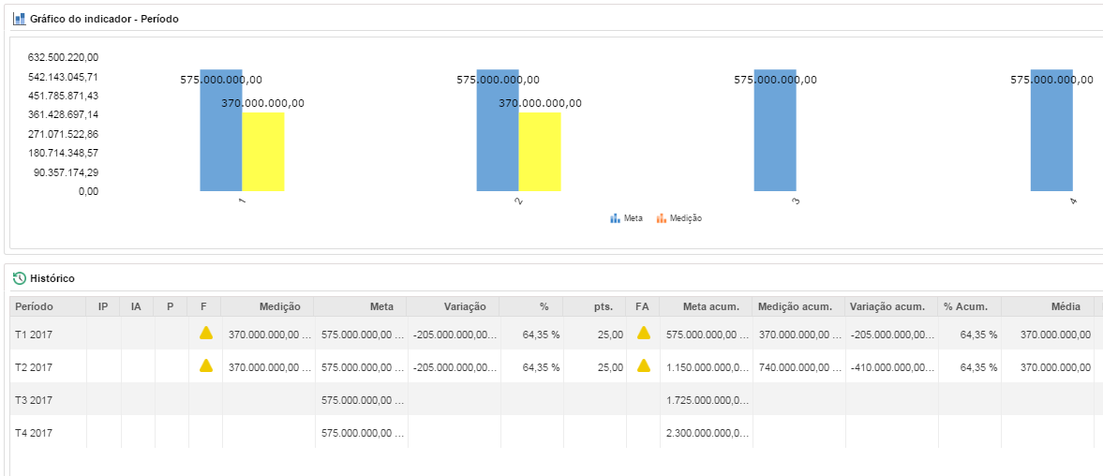
Captar propostas de investimento com recursos do FCO
Entrega: 100% dos recursos disponíveis em 2017 (R$ 2,3 bilhões)
Gerente: Eli Sandra
DESTAQUES:
Em torno de R$ 740 milhões já contratadas

Slide 30
Utilizar recurso do FAI em projetos de infraestrutura para competitividade da indústria
Entrega: 60% das receitas do FAI aplicadas em projetos
Gerente: Fernanda
DESTAQUES:
90% do polo Miguel Laterielo CG
97% do polo Industrial Fátima do sul
50% do polo de dourados
Aproximação com sec. Municipais de desenvolvimento - rede
PONTOS DE ATENÇÃO:
Informação dos status das obras fornecidas pela AGESUL

Slide 31
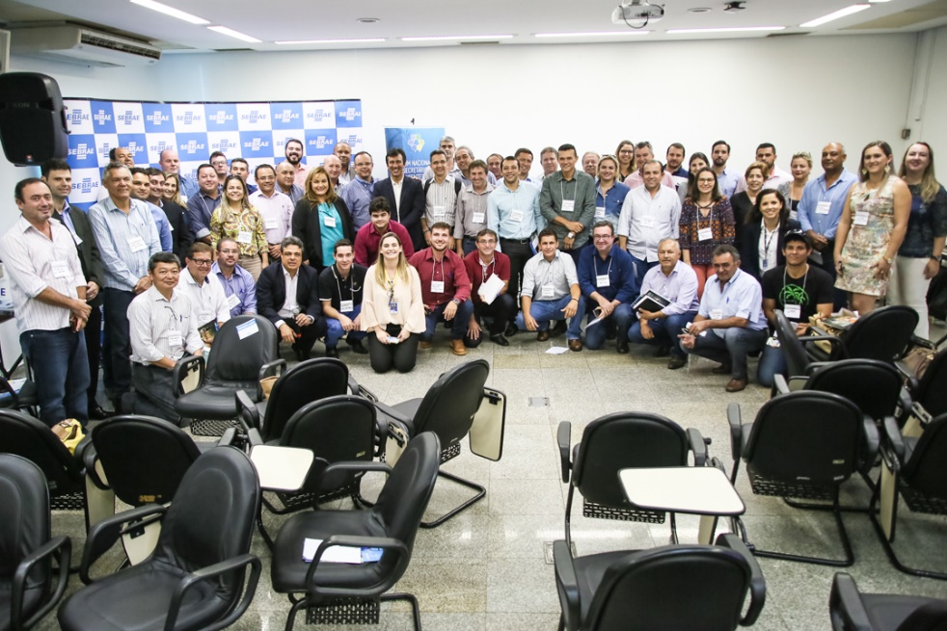
Utilizar recurso do FAI em projetos de infraestrutura para competitividade da indústria
Entrega: 60% das receitas do FAI aplicadas em projetos
Gerente: Fernanda

Slide 32
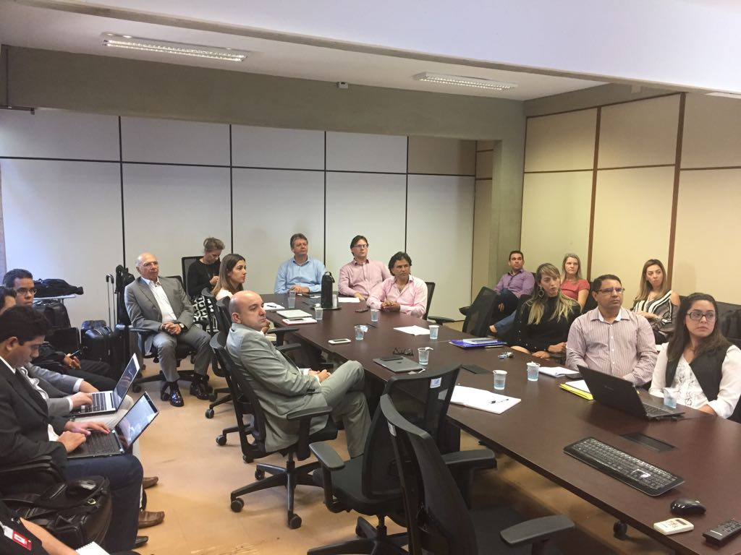
Elaborar projeto executivo e avaliar o modelo de negócio de fibra ótica em todo MS (Estado Digital)
Entrega: Projeto executivo e licitação para a PPP aberta Gerente: Valdecir Alves
DESTAQUES:
Estudo técnico elaborado

Slide 33
APOIAR EVENTOS
Entrega: 20 eventos apoiados financeiramente e/ou institucionalmente
Gerente: Amanda Irie
DESTAQUES:
10 eventos já executados de fev-jul
Beef Week
Intercorte

Slide 35
Gerar, adaptar e transferir tecnologias de produção
Entrega: Assistir com regularidade 30.000 agricultores Gerente: Araquem Ibrahin Midon
DESTAQUES:
Janeiro a Maio:
301 projetos contratados
1.619 capacitados
7.364 visitas técnicas
Junho
442 projetos elaborados

Slide 36
Ampliar a assistência técnica para agricultura familiar
Entrega: 5.000 hectares de cultivo
Gerente: Araquem Ibrahin Midon
DESTAQUES:
69 mil litros de óleo diesel para indígenas beneficiados pelo Programa PROACIN.
Foram distribuídas 33.360 Kg de sementes para os agricultores familiares (11.560 Kg feijão e 21.800 Kg milho)
Foram implantados 1.600 hectares com as sementes entregues aos agricultores familiares no MS.

Slide 37
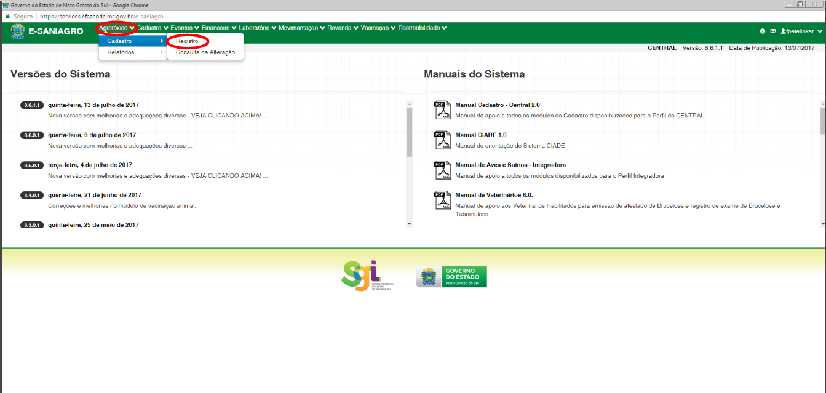
Modernizar e ampliar o portfólio de serviços digitais
Entrega: Sistemas de cadastros, controles e informes
Gerente: Roberto Bueno
DESTAQUES:
Sistema de controle de registro de comércio de defensivos agrícolas (60% de execução)
Sistema de cadastro de grandes culturas (30% de execução)

Slide 38
Executar Termos de Cooperação Técnica para o fomento de C&T no MS
Entrega: Termos de cooperação assinados com Alemanha e Austrália
Gerente: Diogo Rondon
DESTAQUES:
Etapa de negociação com Alemanha e Austrália em evolução, ainda será definido se será pago pela Fundect e se as bolsas de estudos serão para mestrado, doutorado e pós-doutorado
Orçamento previsto: R$ 140.000

Slide 39
Obrigado
Amanda Irie – Ponto Focal
Luiz Hideo - Setorialista

